Slide 1
সবাইকে শুভেচ্ছা

Slide 2
উপস্থাপনায়
মোঃ মিরাজ উদ্দিন
সহকারি শিক্ষক
পূর্ব পদ্মা মনসা সরকারি প্রাথমিক বিদ্যালয়
বোরহান উদ্দিন, ভোলা
email: mdmirazuddin233@gmail.com

Slide 3
পাঠ পরিচিতি
বিষয়ঃ বাংলা
শ্রেণিঃ প্রথম
পাঠঃ 17 (বর্ণ শিখি)
পৃষ্ঠাঃ 22

Slide 4
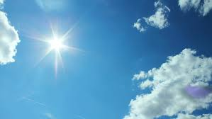
শিখনফল
1
১.১.১। বাক্য ও শব্দে ব্যবহৃত বাংলা বর্ণমালার ধ্বনি মনোযোগ শহকারে শুনবে ও মনে রাখবে। (শোনা)
2
১.১.১ বাক্য ও শব্দে ব্যবহৃত বাংলা বর্ণমালার ধ্বনি স্পষ্ট ও শুদ্ধ ভাবে বলতে পারবে। (বলা)
3
১.১.১ বাংলা বর্ণমালা স্পষ্ট ও শুদ্ধ উচ্চারণে পড়তে পারবে। (পড়া)

Slide 5
একটি ভিডিও দেখি

Slide 6
আজকের পাঠ
বর্ণ শিখি
চ
জ
ছ
ঝ

Slide 7
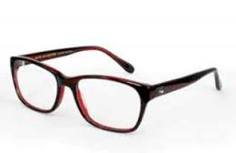
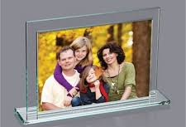
চ
চশমা রাখি
চশমা
ছবি দেখি
ছবি
ছ

Slide 8
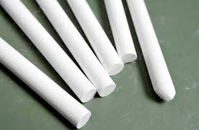
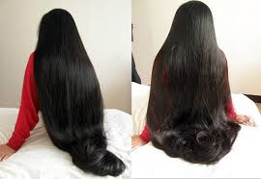
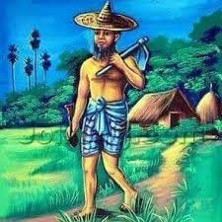
“চ” দিয়ে আরো শব্দ
চ
চক
চুল
চ
চ
চ
চাষী
চ

Slide 9
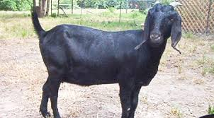
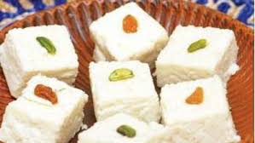
“ছ” দিয়ে আরো শব্দ
ছাগল
ছানা
ছ
ছ
ছ
ছাতা
ছ
ছ
ছ

Slide 10
চ

Slide 11
ছ

Slide 12
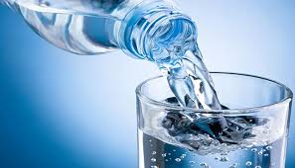
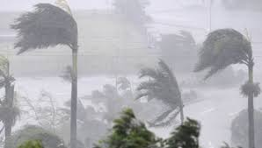
জ
জল
জল নামে
ঝ
ঝড়
ঝড় নামে

Slide 13
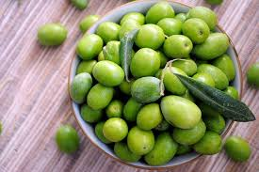
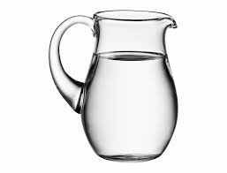
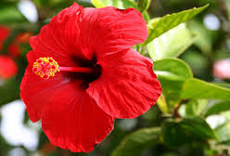
“জ” দিয়ে আরো শব্দ
জ
জলপাই
জ
জগ
জ
জবা

Slide 14
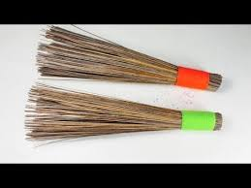
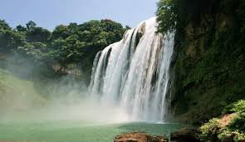
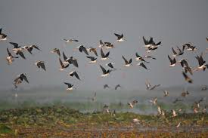
“ঝ” দিয়ে আরো শব্দ
ঝ
ঝ
ঝাড়ু
ঝর্ণা
ঝ
ঝ
ঝ
ঝাঁক

Slide 15
জ

Slide 16
ঝ

Slide 17
চলো পড়ি

Slide 18
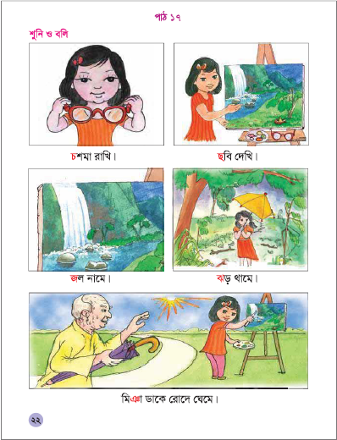
পাঠ্য বইয়ের ২২ পৃষ্ঠা খুলি, শুনি ও বলি

Slide 19
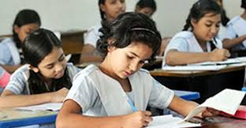
মূল্যায়ন
ছবির সাথে বর্ণ মিলাও
চ
জ

Slide 20
মূল্যায়ন
ছবির সাথে বর্ণ মিলাও
ঝ
ছ

Slide 21
ধন্যবাদ সবাইকে

